Slide 1

canvas
pessoal
Felipe Santos
17200441

Slide 2

Agenda
01
02
03
04
04
Linha de vida
O que aprendi e o que posso melhorar
Atividades que gosto de fazer
Pessoas que gosto de conviver
Ajudas que posso dar

Slide 3
linha de vida
+
-
Eleito um dos diretores da AIESEC FL
Contratado p/ gerir um projeto de dev
Disney College Program
Entrei na UFSC
2º bolsa de extensão
Entrei em um relacionamento
Time de Cheerleading
1º bolsa de extensão
2017
2018
2019
2020
2021
Problemas de família
Não passei em processos seletivos que queria - quebra de expectativa, síndrome de impostor
Sobrecarga e choque na faculdade
Pandemia

Slide 4
linha de vida
o que aprendi?
+
o que posso melhorar?
-
Eleito um dos diretores da AIESEC FL
Contratado p/ gerir um projeto de dev
Disney College Program
Entrei na UFSC
2º bolsa de extensão
Entrei em um relacionamento
Time de Cheerleading
nem sempre as melhores experiências estão onde a gente espera (dentro da faculdade)
sair da zona de conforto sempre vale a pena
“Não sei, mas sei aprender”
Várias pequenas experiências diferentes é mais valioso que uma grande experiência
1º bolsa de extensão
2017
2018
2019
2020
2021
Problemas de família
Não passei em processos seletivos que queria - quebra de expectativa, síndrome de impostor
Minha organização e meus resultados dependem principalmente de mim mesmo
Está tudo bem não ser o melhor, mas posso aproveitar para aprender com quem é
Quem tenta fazer tudo, faz pouco
Sobrecarga e choque na faculdade
Pandemia

Slide 5




atividades
Programação
Esportes
Um dos meus passatempos preferidos é resolver problemas ou criar coisas novas usando programação
Desde criança sempre gostei de fazer esportes em geral. É meu jeito de fugir da realidade e esquecer meus problemas por um tempinho.
Cozinhar
Jogos
Quando comecei a morar sozinho era uma necessidade. Com o tempo, experimentar coisas novas virou uma das coisas que mais gosto de fazer.
“Sair da realidade” e entrar em uma história nova também é um bom jeito de esquecer as coisas que estão acontecendo por um tempo
Notes:
descrever as atividades que gosto de fazer. Usar icones no lugar das imagens

Slide 6
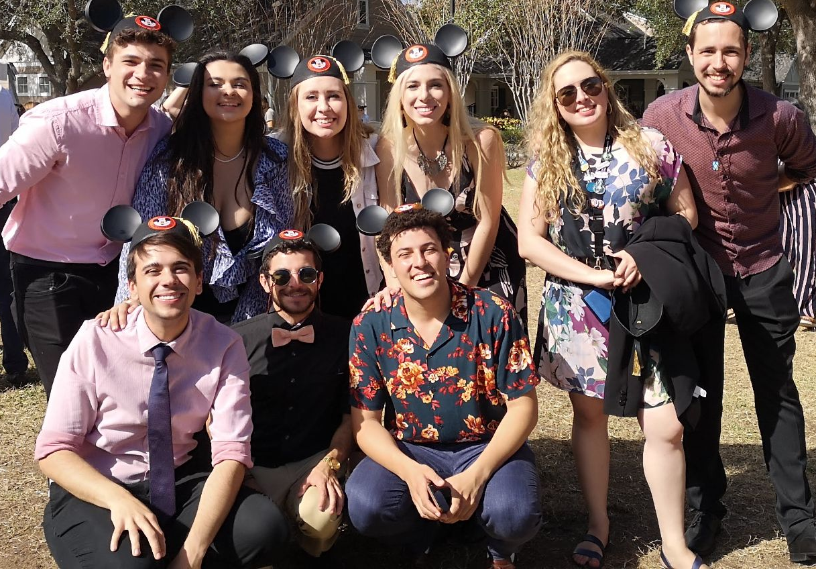
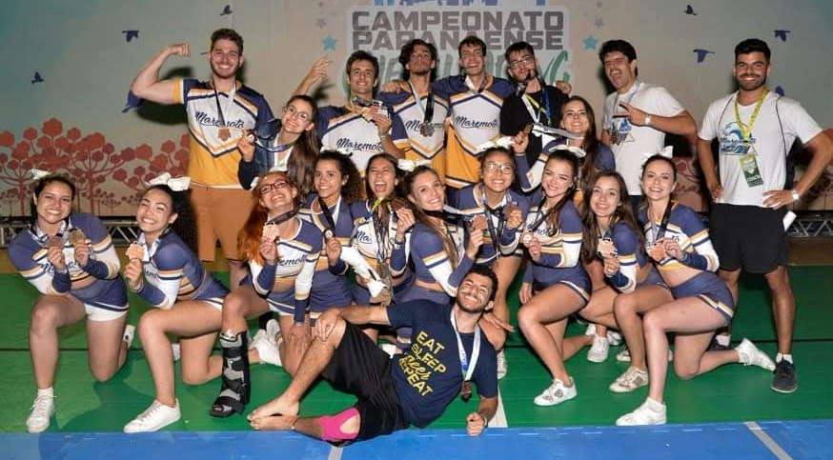
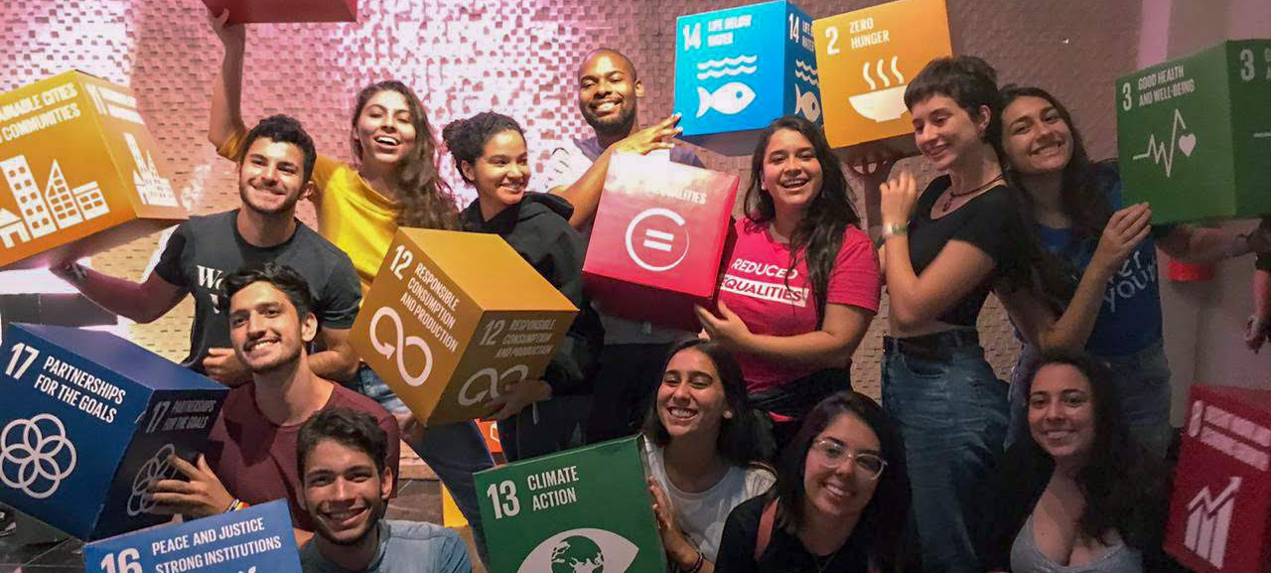
pessoas
Gosto de dividir meu tempo com pessoas animadas e cheias de energia. Com vontade de fazer, de mudar, de andar e de descobrir coisas novas comigo.
Conheci pessoas assim em alguns momentos da minha vida, como por exemplo no meu time de cheerleading, durante meu intercâmbio, durante minha gestão na AIESEC.
Pessoas assim me fazem me sentir mais cheio de vontade de viver, e mais aberto a conhecer coisas novas, aprender coisas que ainda não sei e também ensinar.
Notes:
descrever os grupos de pessoas com quem gosto de passar tempo. Colocar fotos com elas

Slide 7
ajudas que posso dar
Ensinar
Estar
Fazer rir
Acredito que muitas das coisas que sei fazer, hoje são bem úteis mesmo pra quem não é da área de programação. Já ensinei algumas pessoas próximas e pretendo continuar sempre que necessário.
Sou uma pessoa que gosta muito de contar com a ajuda das pessoas próximas a mim, e gosto de poder retribuir. Pretendo estar sempre ao lado delas, pro que precisar.
Sempre usei humor como válvula de escape e, apesar de saber que nem sempre é o melhor a se fazer, é uma coisa que me anima e anima quem está perto de mim também.
Notes:
que ajuda vou dar pra outras pessoas?

Slide 8
canvas pessoal
Quem te ajuda?
O que você faz?
Como você interage?
Quem você ajuda?
Como você contribui?
- amigos e amigas devs
- chefes
- grupos do discord
- grupos do curso
- programo
- projeto
- faço gestão
- crio
- aprendo
- ensino
- com uma plataforma que simplifica o aluguel, mudança e convívio
- compartilhando minhas experiências práticas com gestão, cultura e projetos no ICP e na AIESEC
- reuniões online
- emails
- chats one-to-one
- jovens adultos da grande florianópolis
- novos gestores da AIESEC
- “futuros” (pessoas que querem fazer o ICP)
Quem é você?
Como te conhecem?
- extrovertido
- “não sei, mas sei aprender”
- palhaço
- instagram
- grupos de alumni (tanto ICP quanto AIESEC)
- contatos atuais
O que você dá ao seu trabalho?
O que você ganha?
- investimentos ($)
- tempo
- atenção e suporte
- dedicação pelo sucesso do próximo
- receita ($)
- aprendizados
- networking
- experiências
Notes:
que ajuda vou dar pra outras pessoas?

Slide 9
Leave your excuses at the door.

Slide 10
Thanks!

Slide 11
Credits
Presentation template by Slidesgo
Icons by Flaticon
Images & infographics by Freepik

